Slide 1
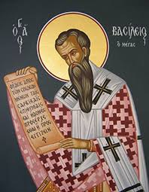
Ο Άγιος Βασίλης
https://www.youtube.com/watch?v=wmqUBguhETk
Βίντεο με τη ζωή του Αγίου Βασιλείου.

Slide 2
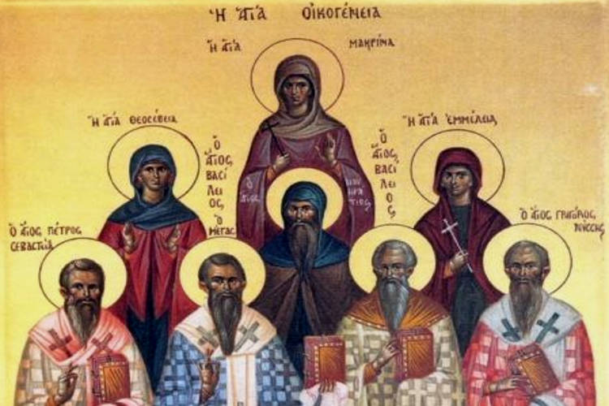
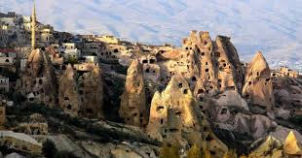
Ο Άγιος Βασίλειος γεννήθηκε στη Νεοκαισάρεια του Πόντου από πολύ
πλούσιους γονείς, τον Άγιο Βασίλειο και την Αγία Εμμέλεια. Είχε πολλά
αδέλφια. Οι περισσότεροι από την οικογένειά του είναι άγιοι. Μεγάλωσε
στην Καισάρεια της Καππαδοκίας.

Slide 3
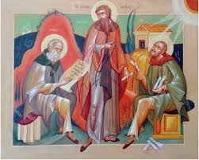
αδελφή
μπαμπάς
Την μόρφωσή του ανέλαβε η γιαγιά του, ο πατέρας του και η αδελφή του,
η οποία τον επηρέασε καθοριστικά για να γίνει χριστιανός. Όταν
μεγάλωσε πήγε στην Καισάρεια και μετά στην Κωνσταντινούπολη και
στην Αθήνα για να σπουδάσει.

Slide 4
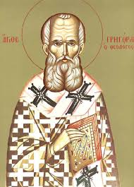
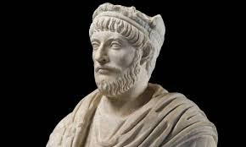
Εκεί γνώρισε τον Άγιο Γρηγόριο το Θεολόγο και τον μετέπειτα
αυτοκράτορα Ιουλιανό τον Παραβάτη.

Slide 5
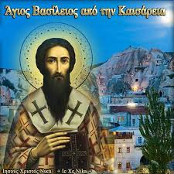
Μετά τις σπουδές του επέστρεψε στην Καισάρεια όπου έγινα δάσκαλος.
Βαφτίστηκε χριστιανός και αποφάσισε να γίνει ασκητής. Μοίρασε μεγάλο
μέρος της περιουσίας του στους φτωχούς και την εκκλησιά και ξεκίνησε
για να γνωρίσει μέρη ασκητών.

Slide 6
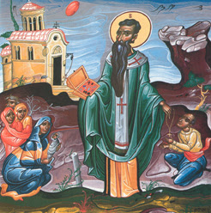
Όταν γύρισε στην Καισάρεια μοίρασε και την υπόλοιπη περιουσία του
στους φτωχούς και αποσύρθηκε σε ένα κτήμα. Η φήμη του ήταν τόσο
μεγάλη που ο Επίσκοπος Ευσέβιος τον χειροτόνησε ιερέα. Όταν πέθανε
ο Ευσέβιος ανέλαβε τη θέση του.

Slide 7
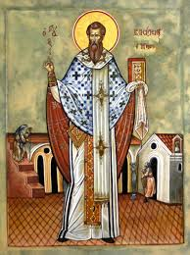
Ο Μέγας Βασίλειος έγραψε πολλά βιβλία. Επειδή αγαπούσε και φρόντιζε
όσους είχαν ανάγκη έφτιαξε ένα μεγάλο κοινωνικό και φιλανθρωπικό
σύστημα τη «Βασιλειάδα». Εκεί λειτουργούσε ορφανοτροφείο,
νοσοκομείο, γηροκομείο, ξενώνας, σχολεία κ.α.

Slide 8
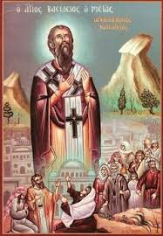
Όταν ο αυτοκράτορας Ιουλιανός σε μια εκστρατεία του πέρασε από την
Καισάρεια θύμωσε μαζί του και του είπε ότι όταν γυρίσει από τον πόλεμο
θα έκαιγε την πόλη. Ο άγιος Βασίλειος κάλεσε το λαό να μαζέψει χρήματα
και κοσμήματα για να του τα δώσουν και να ηρεμήσει. Μαζί με το λαό
προσευχήθηκαν στην Παναγία και ο Ιουλιανός σκοτώθηκε στη μάχη
από τον Άγιο Μερκούριο, προστάτη της Καισάρειας.

Slide 9
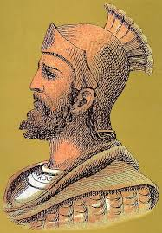
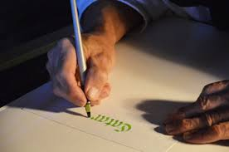
Εκείνη την εποχή ζούσε ένας ιερέας ο Άρειος, ο οποίος έλεγε ότι ο Χριστός
δεν είναι ο ίδιος ο Θεός. Αυτόν τον ιερέα πίστευε και ο επόμενος
βασιλιάς ο Ουάλης.
Ο Άρειος έκανε τον Ουάλη να θέλει να εξορίσει τον ‘Αγιο Βασίλειο
(ο οποίος τον πολεμούσε). Όταν όμως ο Ουάλης έγραφε την διαταγή
της εξορίας του, παρέλυσε το χέρι του και ο γιός του αρρώστησε.
Κάλεσαν τον Άγιο να προσευχηθεί και οι δύο έγιναν καλά.

Slide 10
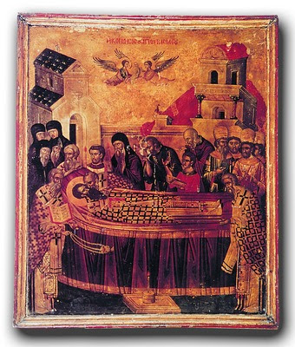
Ο Άγιος Βασίλειος κοιμήθηκε σε ηλικία 49 ετών 1-1-379. Πλήθος κόσμου
Πήγε στην κηδεία του/ όχι μόνο χριστιανοί αλλά και από άλλες θρησκείες.

Slide 11
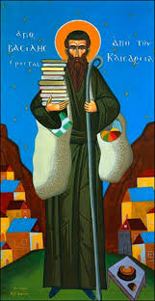
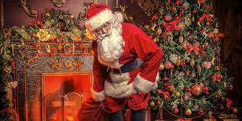
Ο Άγιος Βασίλης αγαπήθηκε τόσο πολύ από τον κόσμο που όλοι τον θέλουν δικό τους. Δεν είναι ένας γέρος, χοντρός και ασπρομάλλης με κόκκινη στολή αλλά ένας αδύνατος , χλωμός, πολυδιαβασμένος, αυστηρός μα και συνάμα γλυκός Άγιος. Βρίσκεται κοντά στο Θεό, βλέπει κάθε πραγματική ανάγκη που έχουμε και προσπαθεί να μας βοηθήσει.

Slide 12
Από που κατάγεται ο Άγιος Βασίλης;
Θεσσαλονίκη
Καισάρεια
Αθήνα

Slide 13
Ποιοί έμαθαν τον Άγιο Βασίλειο τα πρώτα γράμματα;
Βάλε τους δίπλα του.
μπαμπάς
αδελφή
αδελφός
μαμά

Slide 14
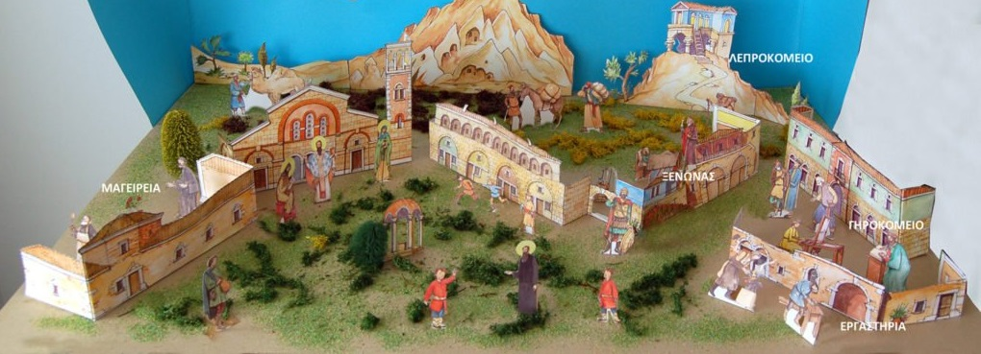
Πως λεγότανε η πόλη που έφτιαξε ο Μέγας Βασίλειος;
Βάλε το σωστό όνομα πάνω από την εικόνα της πόλης.
Μακρινιάδα
Βασιλειάδα
Εμμελειάδα

Slide 15
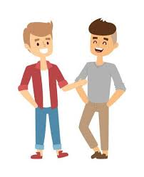
Τι σχέση είχε ο καθένας με τον Άγιο Βασίλειο; Βάλε τις εικόνες δίπλα δίπλα.
Άγιος Γρηγόριος
Ιουλιανός
Ουάλης

Slide 16
Πού βρίσκεται ο Άγιος Βασίλειος;
Με τη γυναίκα του
Κοντά στο Θεό
Στο Βόρειο Πόλο
Σε μια καμινάδα

Slide 17
Β
γ
ί
α
ι
ς
ε
Ά
ο
ι
ς
λ
Άγιος
Βασίλειος
σ
ο
Σχημάτισε το όνομα του Αγίου Βασιλείου.

Slide 18
Μετρώ πόσα κτίρια είχε η «Βασιλειάδα» και βάζω το σωστό αριθμό στο
κουτάκι.
γηροκομείο
Μαγειρείο- τράπεζα
6
9
εργαστήρια
7
8
νοσοκομείο
ξενώνας
λεπροκομείο
ορφανοτροφείο
πτωχοκομείο
σχολείο

Slide 19
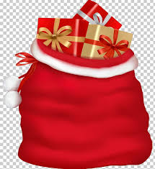
Βάλε τρία βιβλία- δώρα μέσα στο σάκο του Αη Βασίλη καθώς και τον
αριθμό τρία.
1
3
0
2

